Slide 1
Necessary Software

Slide 2
https://www.anaconda.com/download/

Slide 3


Slide 4
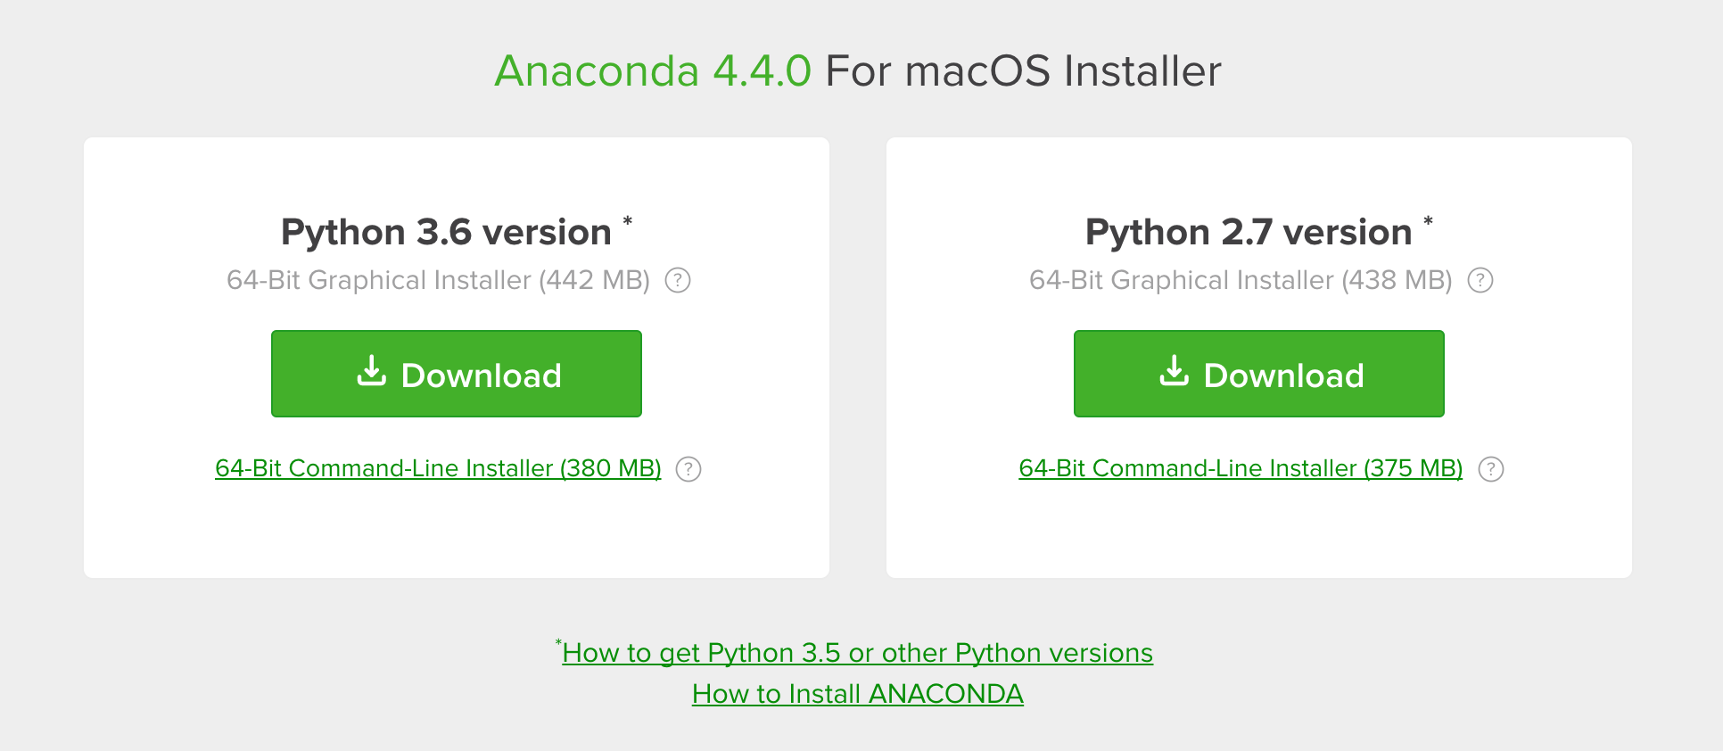

Slide 5
PCA Code and demo corpus at: www.github.com/vierth/romboutsconf

Slide 6
Open Terminal or Navigator
In Terminal Type:
jupyter notebook
From Navigator/Launcher:
Launch Jupyter

Slide 7
Sources for Texts
wenxian.fanren8.com
gutenberg.org
https://www.kanripo.org/
zh.wikisource.org
ctext.org (ask permission!)

Slide 8
Things to Consider

Slide 9
Tokenizing

Slide 10
Tokenizing a Chinese Sentence: Characters
我的名字叫李友仁。你叫什么名字？
我 的 名 字 叫 李 友 仁 你 叫 什
么 名 字

Slide 11
Tokenizing a Chinese Sentence: Words
我的 名字 叫 李友仁 你 叫
什么 名字

Slide 12
Words
Inherently difficult to automate
We’ll just use n-grams

Slide 13
N-gram Tokenization: 1 and 2-gram tokens
我 的 名 字 叫 李 友 仁
我的 的名 名字 字叫 叫李
李友 友仁

Slide 14
Adjusting for Length

Slide 15
Text Preparation and Cleaning

Slide 16
Why Clean a Text?

Slide 17
Ensure all texts are EITHER traditional or simplified characters

Slide 18
開 DOES NOT EQUAL 开

Slide 19
本紀第一 太祖一
<p>太祖開天行道肇紀立極大聖至神仁文義武俊德成功高皇帝，諱元璋，字國瑞，姓硃氏。
先世家沛，徙句容，再徙泗州。父世珍，始徙濠州之鐘離。生四子，太祖其季也。 母陳氏，方娠，夢神授藥一丸，置掌中有光，吞之，寤，口餘香氣。及產，紅光滿室。自是夜 數有光起，鄰里望見，驚以為火，輒奔救，至則無有。比長，姿貌雄傑，奇骨貫頂。志意廓然，人莫能測。</p> Tim1982

Slide 20
本纪第一 太祖一
<p>太祖开天行道肇纪立极大圣至神仁文义武俊德成功高皇帝，讳元璋，字国瑞，姓硃氏。
先世家沛，徙句容，再徙泗州。父世珍，始徙濠州之钟离。生四子，太祖其季也。 母陈氏，方娠，梦神授药一丸，置掌中有光，吞之，寤，口余香气。及产，红光满室。自是夜 数有光起，邻里望见，惊以为火，辄奔救，至则无有。比长，姿貌雄杰，奇骨贯顶。志意廓然，人莫能测。</p> Tim1982

Slide 21
Punctuation

Slide 22
本纪第一 太祖一
<p>太祖开天行道肇纪立极大圣至神仁文义武俊德成功高皇帝，讳元璋，字国瑞，姓硃氏。
先世家沛，徙句容，再徙泗州。父世珍，始徙濠州之钟离。生四子，太祖其季也。 母陈氏，方娠，梦神授药一丸，置掌中有光，吞之，寤，口余香气。及产，红光满室。自是夜 数有光起，邻里望见，惊以为火，辄奔救，至则无有。比长，姿貌雄杰，奇骨贯顶。志意廓然，人莫能测。</p> Tim1982

Slide 23
本纪第一 太祖一
p太祖开天行道肇纪立极大圣至神仁文义武俊德成功高皇帝讳元璋字国瑞姓硃氏
先世家沛徙句容再徙泗州父世珍始徙濠州之钟离生四子太祖其季也 母陈氏方娠梦神授药一丸置掌中有光吞之寤口余香气及产红光满室自是夜 数有光起邻里望见惊以为火辄奔救至则无有比长姿貌雄杰奇骨贯顶志意廓然人莫能测p Tim1982

Slide 24
Whitespace

Slide 25
本纪第一 太祖一
p太祖开天行道肇纪立极大圣至神仁文义武俊德成功高皇帝讳元璋字国瑞姓硃氏
先世家沛徙句容再徙泗州父世珍始徙濠州之钟离生四子太祖其季也 母陈氏方娠梦神授药一丸置掌中有光吞之寤口余香气及产红光满室自是夜 数有光起邻里望见惊以为火辄奔救至则无有比长姿貌雄杰奇骨贯顶志意廓然人莫能测p Tim1982

Slide 26
本纪第一太祖一p太祖开天行道肇纪立极大圣至神仁文义武俊德成功高皇帝讳元璋字国瑞姓硃氏先世家沛徙句容再徙泗州父世珍始徙濠州之钟离生四子太祖其季也母陈氏方娠梦神授药一丸置掌中有光吞之寤口余香气及产红光满室自是夜数有光起邻里望见惊以为火辄奔救至则无有比长姿貌雄杰奇骨贯顶志意廓然人莫能测pTim1982

Slide 27
Alphabetic Characters

Slide 28
本纪第一太祖一p太祖开天行道肇纪立极大圣至神仁文义武俊德成功高皇帝讳元璋字国瑞姓硃氏先世家沛徙句容再徙泗州父世珍始徙濠州之钟离生四子太祖其季也母陈氏方娠梦神授药一丸置掌中有光吞之寤口余香气及产红光满室自是夜数有光起邻里望见惊以为火辄奔救至则无有比长姿貌雄杰奇骨贯顶志意廓然人莫能测pTim1982

Slide 29
本纪第一太祖一太祖开天行道肇纪立极大圣至神仁文义武俊德成功高皇帝讳元璋字国瑞姓硃氏先世家沛徙句容再徙泗州父世珍始徙濠州之钟离生四子太祖其季也母陈氏方娠梦神授药一丸置掌中有光吞之寤口余香气及产红光满室自是夜数有光起邻里望见惊以为火辄奔救至则无有比长姿貌雄杰奇骨贯顶志意廓然人莫能测1982

Slide 30
Numerals

Slide 31
本纪第一太祖一太祖开天行道肇纪立极大圣至神仁文义武俊德成功高皇帝讳元璋字国瑞姓硃氏先世家沛徙句容再徙泗州父世珍始徙濠州之钟离生四子太祖其季也母陈氏方娠梦神授药一丸置掌中有光吞之寤口余香气及产红光满室自是夜数有光起邻里望见惊以为火辄奔救至则无有比长姿貌雄杰奇骨贯顶志意廓然人莫能测1982

Slide 32
本纪第一太祖一太祖开天行道肇纪立极大圣至神仁文义武俊德成功高皇帝讳元璋字国瑞姓硃氏先世家沛徙句容再徙泗州父世珍始徙濠州之钟离生四子太祖其季也母陈氏方娠梦神授药一丸置掌中有光吞之寤口余香气及产红光满室自是夜数有光起邻里望见惊以为火辄奔救至则无有比长姿貌雄杰奇骨贯顶志意廓然人莫能测

Slide 33
Remove Everything Else You Don’t Want

Slide 34
Structuring your Project

Slide 35
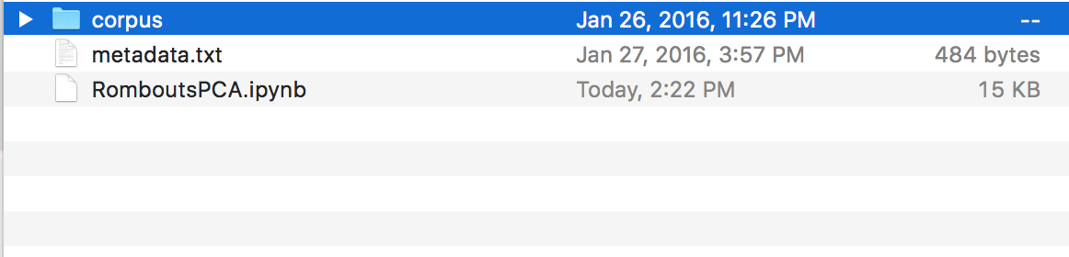
Project Folder

Slide 36
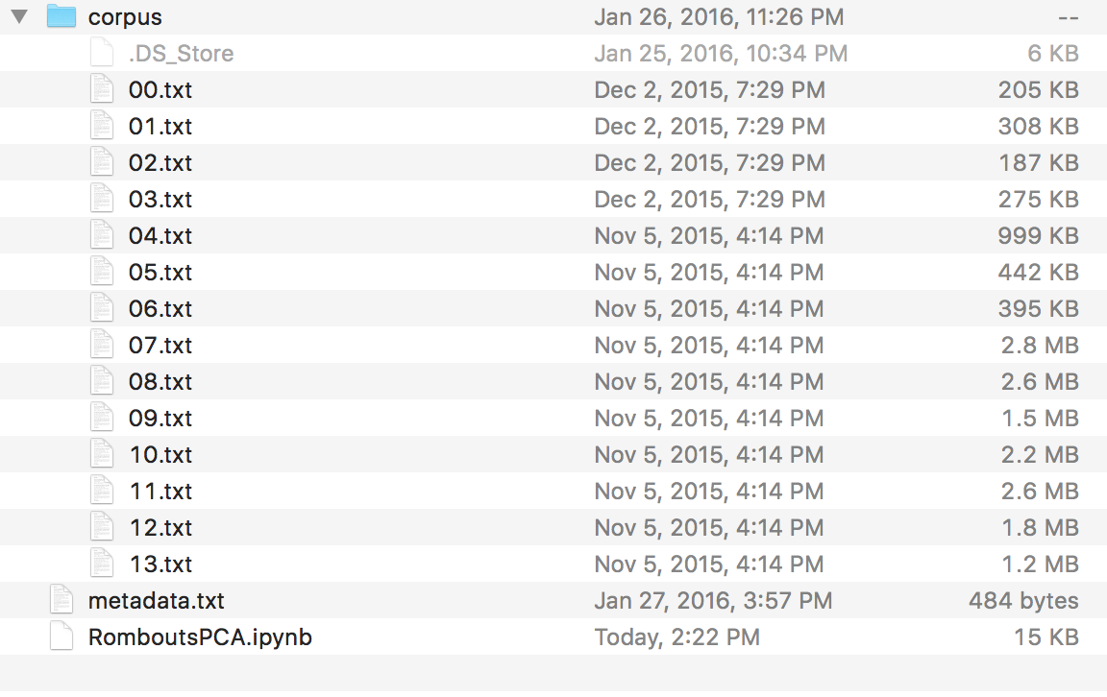
Project Folder

Slide 37
Include a metadata file (metadata.txt)
Contains information describing corpus documents
separated by tabs
Document ID Title Author Era Genre
00 紫钗记 汤显祖 明 传奇

Slide 38
